Slide 1



Prise en charge
des effets secondaires
des AR du GLP-1
et du GLP1/GIP
Chrysoula Papastathi MD, PhD (Université d’Athènes)
Endocrinologue-Diabétologue FMH
Centre Médicale de l’Obésité et du Diabète
Neuchâtel, Suisse
Notes:
L’année 2023 va être une année qui restera dans notre mémoire comme l’année le plus importante dans la prise en charge de l’obésité. Plusieurs médicaments sont en voie de développements d’autres qui sont déjà passe la phase 3 et qui sont utilisés et plusieurs études qui vont éclaircir les choses sur la mortalité de l’obésité.
Mais si nous voulons changer les perspectives dans la prise en charge de l’obésité il faut aussi changer notre attitude vis-à-vis à l’individu qui vit avec l’obésité.
A été declarée comme maladie mais la personne concernée est-ce qu’elle est prise en charge comme une personne porteur d’une maladie chronique ?

Slide 2

Je n’ai pas de conflit d’intérêts pour cette présentation

Slide 3

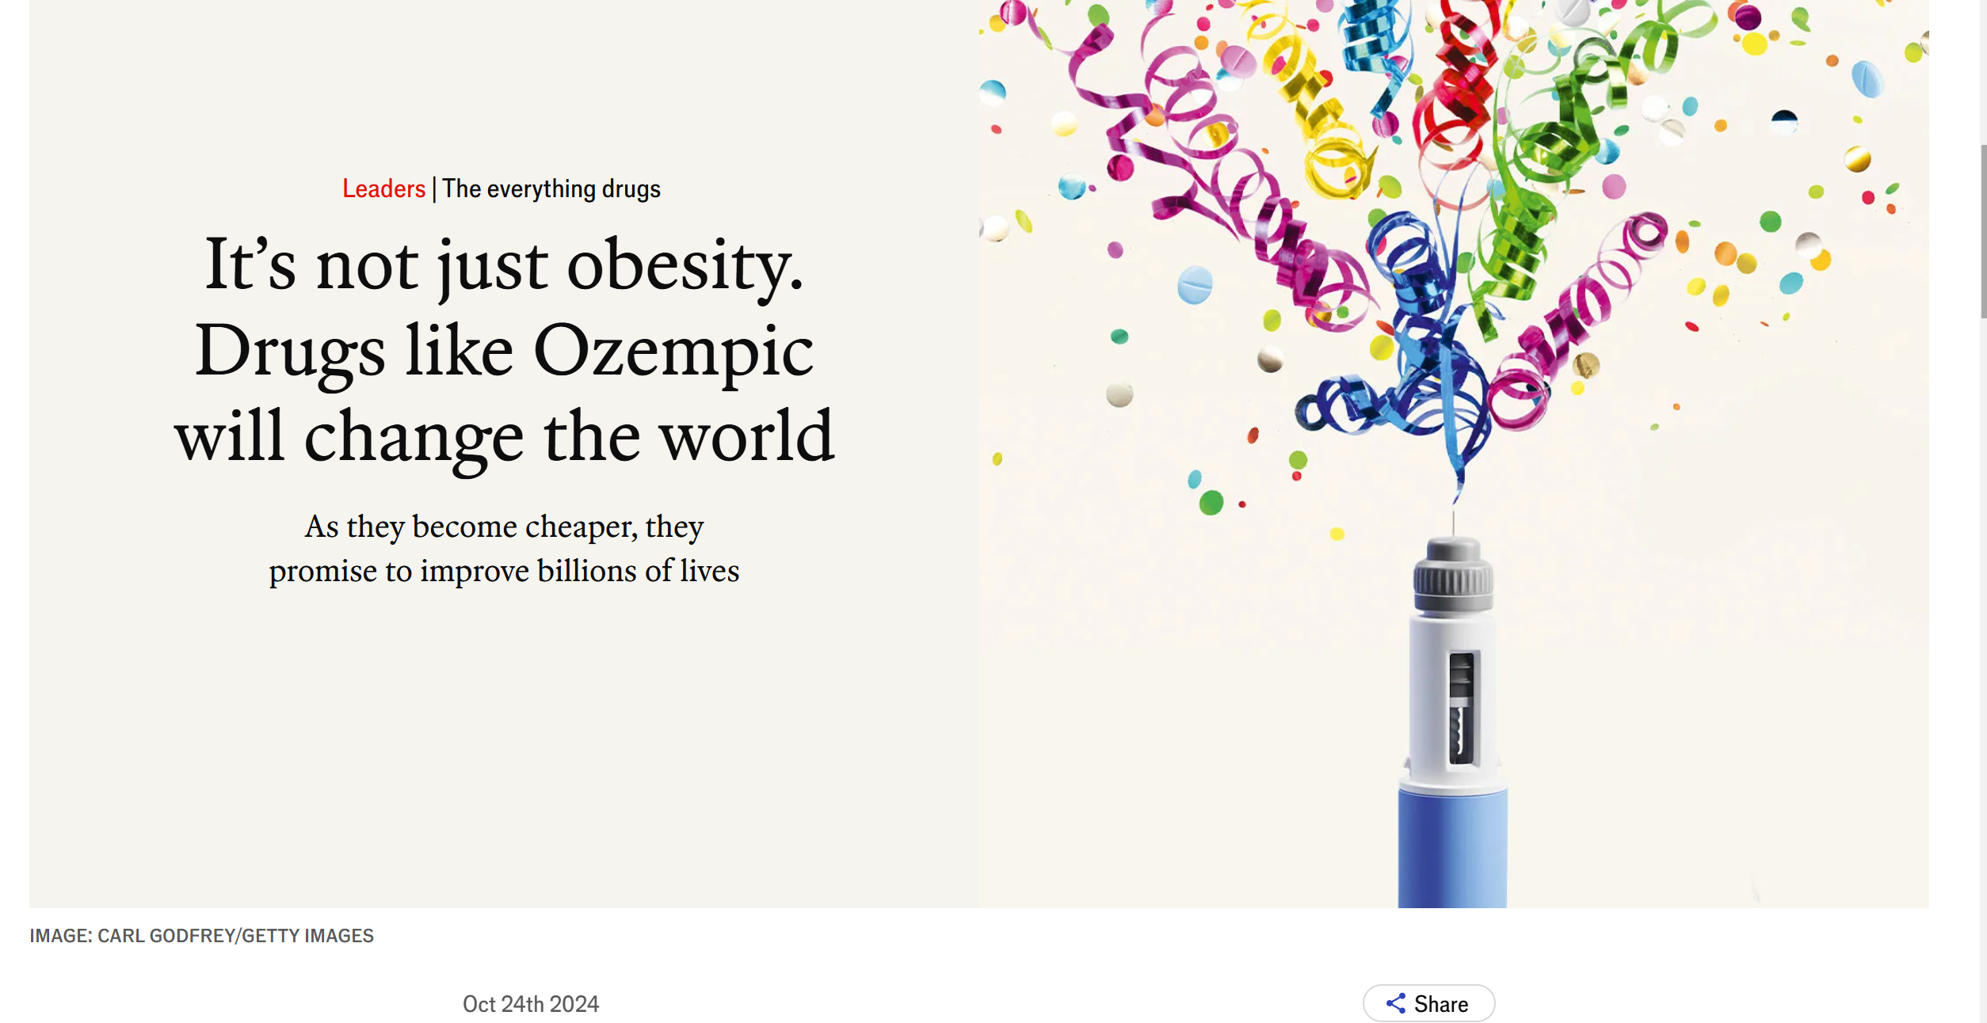
Notes:
Poids Hba1c Sattar CV whilst waiting for CVOT and studies validations for other complications including addictions

Slide 4
Talk Plan
Pourquoi une forte demande pour les traitements médicamenteux contre le diabète de type 2 et l’obésité ?
Effets indésirables :
De l’ordre digestif les plus fréquemment décrits
Pancréatite
Maladies des voies biliaires
Cancers digestifs
Gastroparésie
Recommandations sur la prise en charge des effets indésirables
Discussion

Slide 5


La prévalence de l'obésité augmente en Suisse^{1,2,}*
c
12% → 37%
En Suisse (2022), près de 900 000 personnes (≥15 ans) ont un IMC ≥30,
soit env. 12% de la population.^{3,4}
D'ici 2035, le taux d'obésité en Suisse devrait atteindre 37%.⁵
* L'obésité a été définie comme un IMC ≥ 30 kg/m2. † Prévalence mondiale de l'obésité normalisée selon l'âge chez les adultes âgés de 20 ans et plus, par pays, en 2005. IMC = indice de masse corporelle
1. Kelly T, et al. Int J Obes. 2008; (32): 1431–1437. 2. GBD 2015 Obesity Collaborators. N Engl J Med. 2017; 377(1): 13–27. 3. Office Fédéral de la Statistique. https://www.bfs.admin.ch/bfs/fr/home/statistiques/population/effectif-evolution/age.assetdetail.26565155.html (consulté le 03.06.2024). 4. Office Fédéral de la Statistique. https://www.bfs.admin.ch/bfs/fr/home/statistiques/sante/determinants/exces-poids. (consulté le 03.06.2024). 5. World Obesity Atlas 2023. https://data.worldobesity.org/publications/WOF-Obesity-Atlas-V5.pdf (consulté le 03.06.2024).
© 2024 Eli Lilly and Company
Notes:
Speaker Noted
Present slide content and review key messages with the audience
Key Messages
57.8% of the world’s adult population (3.3 billion people) will be living with obesity (BMI ≥30 kg/m²) by 2030¹
In 2015, 603.7 million adults were living with obesity worldwide (BMI ≥30 kg/m²)^{1,2}
References
Kelly T, Yang W, Chen C-S, et al. Global burden of obesity in 2005 and projections to 2030. Int J Obes. 2008;(32):1431-1437.
GBD 2015 Obesity Collaborators. Health effects of overweight and obesity in 195 countries over
25 years. N Engl J Med. 2017;377(1):13-27.

Slide 6
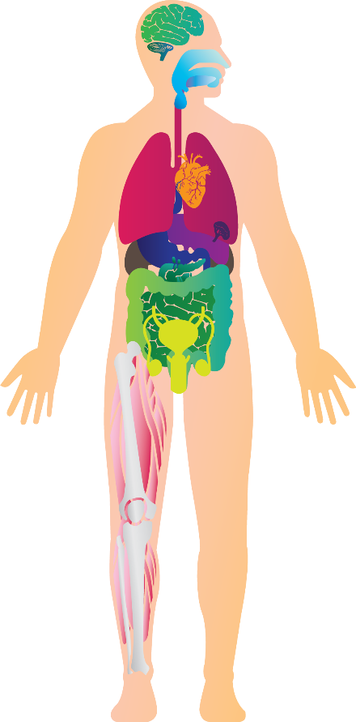
L’obésité est associée à plus de 200 complications^{1,2}
c
Anxiété
Troubles de l’humeur
Accident vasculaire cérébrale
Démence
Apnée obstructive du sommeil
Asthme
Embolie pulmonaire⁴
Maladies CV
Maladie coronarienne/
infarctus du myocarde
Dyslipidémie
Hypertension artérielle
Insuffisance cardiaque
diastolique
Les complications sont dues aux effets multiples de l’obésité et
peuvent avoir plus d'une origine²
Maladie du foie
• MASLD/MASH
• Cirrhose
Calculs biliaires
Reflux gastro-oesophagien
Cancers multiples
Seins
Col de l’utérus
Colorectal
Endomètre
Vésicule biliaire
Gastrique
Rein
Foie
Oesophage
Ovaire
Pancréas
Thyroïde
Utérus
Incontinence urinaire
MRC
Infertilité
Diabète
Pancréatite
Arthrose
Goutte
CV = cardiovasculaire; MASLD = maladie stéatosique du foie liée à une dysfonction métabolique; MASH = stéatohépatite métabolique, MRC = Maladie rénale chronique.
1. Jastreboff AM, et al. Obesity (Silver Spring). 2019;27(1): 7–9. 2. Ansari S, et al. Ther Adv Endocrinol Metab. 2020;11: 2042018820934955. 3. Fitch AK, Bays HE. Obesity Pillars. 2022;1: 100004. 4. Hotoleanu C. Med Pharm Rep. 2020;93(2): 162–168. 5. Garvey WT. New Horizons. 2022;107(4):e1339–47.
Effets biomécaniques^{2,3}
(masse de tissu adipeux)⁵
Effets métaboliques^{2,3}
(inflammation et lipotoxicité)
Effets psychosociaux²
© 2024 Eli Lilly and Company
Notes:
The
World Health Organization reports that obesity has become
the disease with the highest complication mortality rate, with
about 5 million fatalities from diabetes, cancer and other diseases
due to a BMI higher than optimal in 20194.

Slide 7
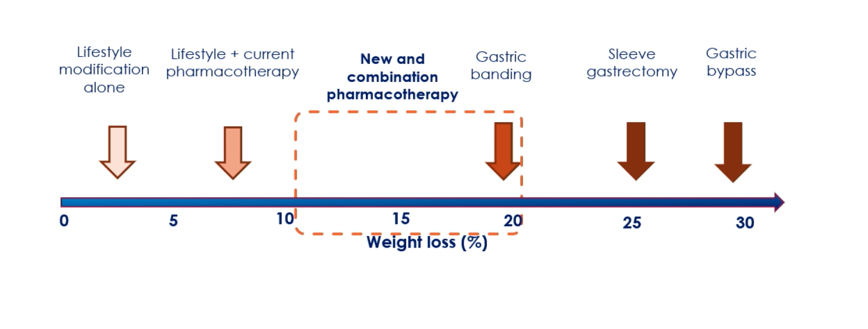
La gamme thérapeutique avant 2017
Chirurgie bariatrique
IMC 35kg/m2
CBT

Slide 8
Le maintien de la perte de poids est difficile
110
100
Stalonas (1984)
Schwarzfuchs (2012)
Variation moyenne du poids (%)
Olszanecka-Glinianowicz (2012)
90
Vogels (2005)
Cooper (2010)
Pekkarinen (1997)
Wadden (1989)
80
Hensrud (1994)
Avant
traitement
Après
traitement
1
2
3
4
5
Années après l’intervention
Nordmo et al. Obes Rev 2020;21:e12949.

Slide 9

Adaptation métabolique suite à une perte de poids
Adaptations qui
s’opposent à la perte de poids
Taux d’hormones
(↓ hormones de la satiété;
↑ hormones de la faim)
Métabolisme
(↓ dépense énergétique)
Contrôle cognitif (activation centre)
PERTE DE POIDS
REPRISE DE POIDS
Fothergill E et al. Obesity (Silver Spring) 2016;24:1612–19; Sumithran P et al. N Engl J Med 2011;365:1597–604.

Slide 10
La gamme thérapeutique s’élargit
CBT

Slide 11

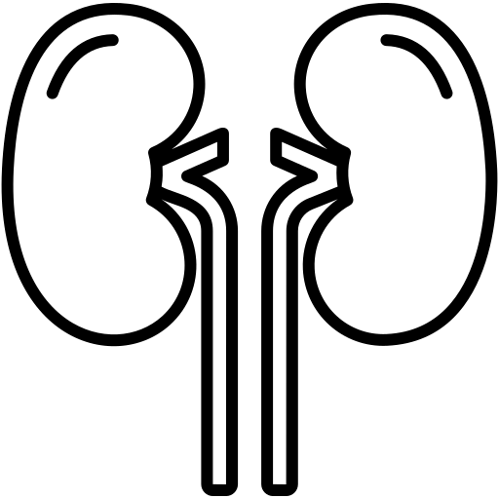


Recommandations SSED 2023 pour le diabète
Motivation à changer de mode de vie et thérapie multifactorielle: contrôle de la tension artérielle, réduction des lipides et arrêt du tabac¹
Considérations principales (indépendamment de l’HbA_{1c}):
Metformine + iSGLT-2
(eGFR>30)
Metformine (eGFR>30) +
+ GLP-1-RA (BMI>28)*
Réduction du poids
dans le DT2
Insuffisance cardiaque
Protection rénale
Risque cardiovasculaire
Risque cardiovasculaire
+ GLP-1-RA (BMI>28)
iDPP-4 (BMI<28)
+ iSGLT-2
(eGFR>30)
Réduction du poids dans le DT2
Insuffisance cardiaque
Protection rénale
+ Insuline basale ou co-formulée (une ou deux fois par jour)
°en cas de manque d‘insuline, commencer ici
Manque d'insuline°
Continuer: Metformine, iSGLT2, GLP-1-RA
Arrêter: Sulfonylurées ou iDPP-4 (si GLP-1-RA)
Modifié selon Gastaldi et al., 2023.
* Remboursé par les assurances maladie
SSED: Société Suisse d'Endocrinologie et de Diabétologie; GLP-1-RA =Agoniste des récepteurs du GLP-1; SGLT2i = Inhibiteur du récepteur SGLT2; DPP-4i = Inhibiteurs de la DPP-4, DT2 = diabète de type 2
1. Gastaldi, G., et al. Swiss medical weekly, 2023; 153, 40060.
Images: Flaticon.com
© 2024 Eli Lilly and Company

Slide 12
Recommandations SSED 2023 pour le diabète
Tableau des médicaments injectables agonistes des récepteurs du GLP-1 | GIP/GLP-1 pour le DT2¹
Trade Name | Substance | Classe
Bydureon® une fois par semaine | Exenatide long-acting | GLP-1-RA
Mounjaro® une fois par semaine | Tirzepatide (5, 10, 15 mg) | GIP/GLP-1-RA
Ozempic® une fois par semaine | Semaglutide (1.0 mg) | GLP-1-RA
Trulicity® une fois par semaine | Dulaglutide (1.5, 3.0, 4.5 mg)** | GLP-1-RA
Victoza® journalier | Liraglutide (1.8 mg) | GLP-1-RA
Réduction Hba1c
Perte Pondérale
Diminution du risque CV
Modifié selon Gastaldi et al., 2023.
**Trulicity® 3,0 mg et 4,5 mg ne sont pas disponibles en Suisse.
SSED: Société Suisse d'Endocrinologie et de Diabétologie; GLP-1-RA =Agoniste des récepteurs du GLP-1; GIP/GLP-1-RA: Agoniste des récepteurs du GIP/GLP-1; SGLT2i = Inhibiteur du récepteur SGLT2; DPP-4i = Inhibiteurs de la DPP-4, DT2 = diabète de type 2.
1. Gastaldi, G., et al. Swiss medical weekly, 2023; 153, 40060.
© 2024 Eli Lilly and Company

Slide 13

Recommandations de la SSED concernant la prise en charge du poids¹
Chez les personnes atteintes de pré-diabète et d'obésité, les essais cliniques réalisés avec des doses élevées de GLP-1 RA ou de GLP-1/GIP RA ont permis de normaliser le taux de glucose dans 83 à 95 % des cas.^{[2,3]}
Si les médecins se concentrent sur la gestion du poids, en particulier chez les jeunes patients, afin de réduire l‘obésité à un stade précoce, de nombreuses maladies associées à l‘obésité, y compris le diabète, pourraient être évitées ^{[2, 3, 4].} Pour la gestion du poids, des traitements très puissants sont recommandés, comme les GLP-1 RA à des doses plus élevées et les nouveaux agonistes double GLP-1/GIP RA.
Citations originales des recommandations de la SSED (2023)
1. Gastaldi, G., et al. Swiss medical weekly. 2023;153,40060. 2. Wilding, J.P.H., et al. N Engl J Med. 2021.384(11): p.989-1002. 3. Jastreboff, A.M., et al. N Engl J Med. 2022.387(3): p.205-216. 4. Heerspink, H.J.L., A.M. Langkilde, and D.C. Wheeler,. Reply. N Engl J Med. 2021.384(4): p. 389-390.
© 2024 Eli Lilly and Company

Slide 14

Les agonistes du récepteur du GLP-1 et le tirzepatide
Notes:
Les agonistes des récepteurs du peptide-1 apparenté au glucagon (GLP-1RAs) et plus récemment les Twin-Cretins (GLP+GIP) sont fréquemment utilisés chez les patients atteints de diabète et d'obésité associée. Leur utilisation augmente en partie sur la base des recommandations de l'ADA et de l'EASD en raison des comorbidités associées

Slide 15
Le sémaglutide est un analogue du GLP-1 humain
94% d’homologie avec le GLP-1 humain¹
t_{1⁄2} d’environ 1 semaine^{2,3}
La substitution de l’acide aminé en position 8
(alanine remplacée par acide alpha-amino isobutyrique)
protège de la dégradation par la DPP-4¹
8
Aib
Glu
Gly
Thr
Phe
Thr
Ser
Asp
His
Aib
Val
Ser
COOH
espaceur
Lys
Ser
Lys
Lys
Ala
Ala
Gln
Gly
Glu
Leu
Tyr
Glu
L’espaceur et la chaîne de di-acide gras en C-18 sur la lysine en position 26 assurent une forte liaison à l’albumine¹
26
Phe
34
Ile
Ala
Trp
Leu
Val
Arg
Gly
Arg
Gly
La substitution de l’acide aminé en position 34
(lysine remplacée par arginine) empêche la liaison du di-acide gras en C-18 au mauvais site¹
DPP-4: dipeptidyl peptidase-4; GLP-1: glucagon-like peptide-1; t1⁄2: demi-vie.
Lau et al. J Med Chem 2015;58:7370–80; Kapitza et al. J Clin Pharmacol 2015;55:497–504; Marbury et al. Clin Pharmacokinet 2017;56:1381–90.

Slide 16
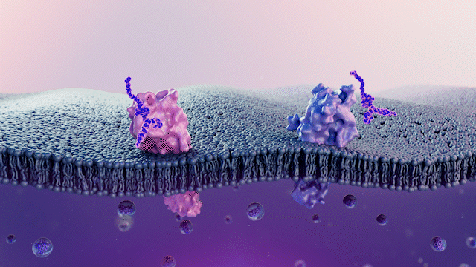
Tirzepatide: premier et unique agoniste des récepteurs GIP/GLP-1¹
Une seule molécule capable d'activer les récepteurs GIP/GLP-1^{2,3}
Structure
Basé sur la séquence du GIP native^{1,2}
L'activité sur le récepteur GIP est similaire à celle de l'hormone GIP native, tandis que l'activité du tirzepatide sur le récepteur GLP-1 est inférieure à celle de l'hormone GLP-1 native^{2,3}
Activité des récepteurs
Demi-vie moyenne
Environ 5 jours, permet une administration une fois par semaine¹
1. Information professionnelle Tirzepatide (Mounjaro®), www.swissmedicinfo.ch.
2. Coskun T, Sloop KW, Loghin C, et al.. Mol Metab. 2018;18:3-14.
3. Willard FS, Douros JD, Gabe MB, et al. JCI Insight. 2020;5(17):e140532.
© 2023 Eli Lilly and Company
Notes:
Speaker Notes
Present slide content and review key messages with the audience
Use the slide illustration to emphasize that Mounjaro is a single molecule designed to bind to the glucose-dependent insulinotropic polypeptide (GIP)/glucagon-like peptide-1 (GLP-1) receptors^{1,2}
Key Messages
Mounjaro is a long-acting, highly selective, GIP/GLP-1 receptor agonist, administered once weekly¹
The structure of Mounjaro is based on the native GIP sequence but has been modified to bind to the GLP-1 receptor^{1,3}
Mounjaro is a 39-amino acid peptide with a C20 fatty diacid moiety that enables albumin binding and prolongs the half-life¹
The mean half-life of Mounjaro is approximately 5 days, enabling once-weekly dosing²
No dose adjustment of Mounjaro is recommended for patients with renal or hepatic impairment¹
No dose adjustment is required for patients with renal impairment including end-stage renal disease (ESRD). Experience with the use of Mounjaro in patients with severe renal impairment and ESRD is limited¹
References
Mounjaro (tirzepatide once weekly) [Summary of Product Characteristics]. Houten, Utrecht, Netherlands: Eli Lilly and Company.
Coskun T, Sloop KW, Loghin C, et al. LY3298176, a novel dual GIP and GLP-1 receptor agonist for the treatment of type 2 diabetes mellitus: from discovery to clinical proof of concept. Mol Metab. 2018;18:3-14.
Willard FS, Douros JD, Gabe MB, et al. Tirzepatide is an imbalanced and biased dual GIP and GLP-1 receptor agonist. JCI Insight. 2020;5(17):e140532.

Slide 17
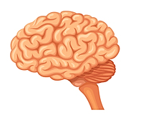
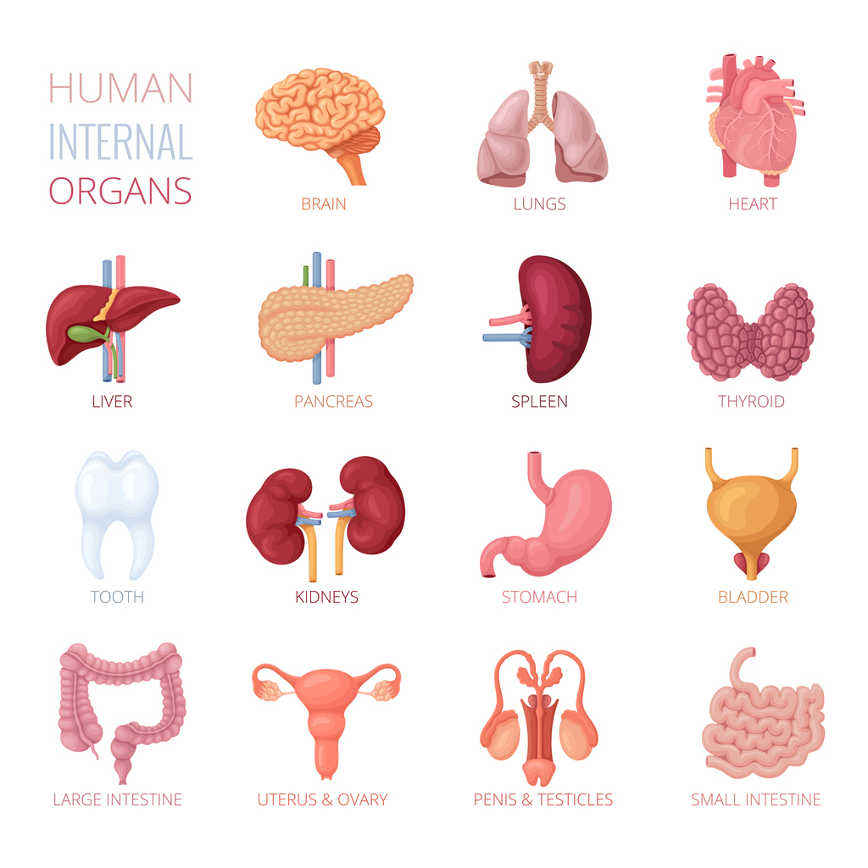

Aperçu de la régulation du métabolisme
Les différents rôles du GIP et du GLP-1^{1,*}
Tissu adipeux blanc sous-cutané
Cerveau
Pancréas
Estomac
Activité du GIP*
Prise de nourriture
Activité du GIP*
Insuline
Glucagon
Activité du GLP-1
Vidange de l'estomac
Activité du GIP*
Sensibilité à l'insuline
Capacité tampon des lipides
Capacité de stockage
Activité du GLP-1
Prise de nourriture
Sensation de satiété
Activité du GLP-1
Insuline
Glucagon
*Démonstration dans la recherche préclinique
GIP=peptide insulinotrope dépendant du glucose; GLP-1=Glucagon-Like Peptide 1
.
1. Samms RJ, et al. Trends Endocrinol Metab. 2020 Jun;31(6):410-421.
© 2023 Eli Lilly and Company
Notes:
Speaker Notes
Present slide content and review key messages with the audience
This slide describes the proposed roles of GIP and GLP-1 hormones in regulation of metabolism¹
Key Messages
GLP-1 has suggested direct actions in CNS, islets, and stomach¹
GIP has shown potential actions in CNS*, adipose tissue*, and islets¹
*Demonstrated in preclinical research.
Reference
Samms RJ, Coghlan MP, Sloop KW. How may GIP enhance the therapeutic efficacy of GLP-1? Trends Endocrinol Metab. 2020;31(6):410-421.

Slide 18
Design d'étude SURPASS-2
Mounjaro® vs. semaglutide 1 mg¹
Randomized, open-label, active-controlled, parallel-group, multicenter, multinational trial
Étude de groupe randomisée, ouverte, contrôlée activement, parallèle, multicentrique, multinationale
2.5 mg
5 mg
Mounjaro® 5 mg QW + metformine
2.5 mg
5 mg
Description de l'étude^{,1}
SURPASS-2: Mounjaro® vs semaglutide 1 mg
Étude de phase III contrôlée activement n d'une durée de 40 semaines (N=1‘878)
Les traitements ont été ajoutés au traitement de fond à la metformine
Mounjaro® 10 mg QW + metformine
2.5 mg
5 mg
7.5 mg
10 mg
Safety follow-up
Screening
2.5 mg
5 mg
7.5 mg
10 mg
Lead-in
Avancée
Suivi de la sécurité
2.5 mg
5 mg
7.5 mg
10 mg
12.5 mg
15 mg
Screening
Mounjaro® 15 mg QW + metformine
2.5 mg
5 mg
7.5 mg
10 mg
12.5 mg
15 mg
semaglutide 1 mg QW + metformine
0.25 mg
0.5 mg
1 mg
Valeur initiale moyenne de l'HbA1c totale: 8.3 %
Durée moyenne du DT2: 8.6 années
Baseline IMC: 34 kg/m²
4 weeks
4 semaines
-3
-2
0
4
8
12
16
20
24
40
-3
-2
0
4
8
12
16
20
24
40
44
Week
Semaine
Randomization
Randomisation
CRITÈRE PRIMAIRE: VARIATION MOYENNE DE L'HbA1c PAR RAPPORT À LA BASELINE EN SEMAINE 40
Ozempic 1 mg
QW=une fois par semaine; DT2=diabète de type 2; IMC=indice de masse corporelle, HbA1c=hémoglobine glyquée
1. Frías JP, Davies MJ, Rosenstock J, et al. N Engl J Med. 2021;385(6):503-515.
© 2023 Eli Lilly and Company
Notes:
Speaker Notes
Present slide content and review key messages with the audience
This slide shows the study design of the SURPASS-2 study
Key Messages
SURPASS-2 was a 40-week, open-label phase 3 trial (double-blind with respect to Mounjaro dose assignment) that randomized 1879 patients with T2D with inadequate glycemic control on stable doses of Metformin alone to receive once-weekly (QW) subcutaneous (SC) Mounjaro 5 mg, 10 mg, or 15 mg or SC semaglutide 1 mg^{1,2}
All doses of Mounjaro were initiated at 2.5 mg QW and increased by 2.5 mg every 4 weeks until the final randomized dose was reached²
semaglutide was initiated at 0.25 mg QW and the dose was doubled every 4 weeks until 1 mg was reached²
The primary endpoint was the mean change in HbA1c from baseline to week 40^{1,2}
Key secondary objectives included²:
Change in body weight from baseline to week 40
Achievement of HbA1c levels <7.0% (5 mg, 10 mg, 15 mg) and <5.7% (10 mg and 15 mg)
Noninferiority of HbA1c reductions from baseline to week 40 for Mounjaro 5 mg vs semaglutide 1 mg
Superiority of HbA1c and body weight reductions from baseline vs semaglutide 1 mg
Patients were randomized 1:1:1:1 to the following groups^{1,2}
Mounjaro 5 mg SC QW (n=470)
Mounjaro 10 mg SC QW (n=469)
Mounjaro 15 mg SC QW (n=468)
semaglutide 1 mg SC QW (n=468)
Patients had a mean age of 57 years and 47% were men²
The mean duration of T2D was 8.6 years and the mean BMI was 34 kg/m² ²
References
Mounjaro (tirzepatide once weekly) [Summary of Product Characteristics]. Houten, Utrecht, Netherlands: Eli Lilly and Company.
Frías JP, Davies MJ, Rosenstock J, et al; for the SURPASS-2 Investigators. Tirzepatide versus semaglutide once weekly in patients with type 2 diabetes. N Engl J Med. 2021;385(6):503-515.

Slide 19
Réduction supérieure de l'HbA_{1c} dans SURPASS-2
Avec les 3 dosages de Mounjaro® vs. semaglutide 1 mg¹
Valeur initiale moyenne de l'HbA1c: 8.28 %
0.0
-0.5
Les 3 doses de Mounjaro® ont entraîné une meilleure réduction de l'HbA_{1c} qu’avec le semaglutide 1 mg
-1.0
Variation de l'HbA1c par rapport à la valeur initiale (%)
-1.5
-2.0
-1.86%
-2.09%*
-2.5
-2.37%*
-2.46%*
-3.0
Mounjaro® 5 mg (n=470)
Mounjaro® 10 mg (n=469)
Mounjaro® 15 mg (n=469)
semaglutide 1 mg (n=468)
Modifié selon Frías JP, et al., 2021
* P<0,001 par rapport au semaglutide 1 mg pour la supériorité, ajustée en fonction de la fréquence.¹
Estimation de l'efficacité. Analyse MMRM, population mITT (ensemble d'analyse de l'efficacité). Les données sont des moyennes LS. Mounjaro® vs. semaglutide 1 mg après 40 semaines.¹
LS=moins carrés ; mITT=analyse en intention de traiter modifiée ; MMRM=modèles à effets mixtes pour mesures répétées ; SE=erreur standard; HbA1c=hémoglobine glyquée
1. Frías JP, et al. N Engl J Med. 2021 Aug 5;385(6):503-515.
© 2024 Eli Lilly and Company
Notes:
Le programme SURPASS comporte des études de phase 3, qui ont inclus des patients vivant avec un DT2 d’ancienneté différente et, par conséquent, de stades différents.
La surpass 2 est la deuxième d’une serie de 5 études multicentrique randomisée, en double insu et contrôlée,.
L’étude portait sur 1 879 participants répartis aléatoirement, atteints de diabète depuis une période moyenne de 8,6 ans, traités par metformine dont les valeurs moyennes initiales du taux d’HbA1c et du poids corporel étaient respectivement de 8,28 % et de 93,7 kg.
le TZP était comparé au placebo dans une population de DT2 insuffisamment contrôlés sous régime et activité physique [7]. Les patients devaient être naïfs de traitement injectable. Les patients ont été randomisés dans le bras TZP 5 mg, TZP 10 mg, TZP 15 mg ou placebo (1 ; 1 ; 1 ; 1).
Présentation d’un cas patient (fictif) qui a été diagnostiqué récemment (il y a 9 mois) du diabète de type 2.
Patiente: Femme, 44 ans, Diagnostic du DT2 il y a 9 mois, vie active : Professeur au Gymnase, Mariée, mère de deux enfants, Non-fumeuse
Voici son profile et caractéristiques médicales.
C’est une patiente relativement jeune, son HbA1c est à 7.9% et son BMI est de 29. Son profile lipidique n’est pas idéal (triglycérides trop élevés)
Elle est en surpoids, elle n’a pas d’antécédents CV ou de comorbidités.
Statut émotionnel:
Claudia a 3 préoccupations fréquentes liées à son diabète de type 2: Numéro 1, son HbA1c. Numéro 2, son poids. Et numéro 3, son avenir avec le diabète de type 2.
Claudia est inquiète de son surpoids, mais motivée à prendre en charge son poids et demande conseil à son professionnel de la santé.

Slide 20
Mean observed HbA1c from baseline to 40 weeks
Overall mean baseline HbA1c: 8.28% (67 mmol/mol)
Mean observed weight change from baseline to 40 weeks
Overall mean baseline body weight: 93.8 kg
Bonne tolérance à tous les dosages¹
Événements indésirables les plus fréquents (%)¹ | semaglutide 1 mg (n=469) | Mounjaro® 5 mg (n=470) | Mounjaro® 10 mg (n=469) | Mounjaro® 15 mg (n=470)
Nausées | 17.9 | 17.4 | 19.2 | 22.1
Diarrhée | 11.5 | 13.2 | 16.4 | 13.8
Vomissements | 8.3 | 5.7 | 8.5 | 9.8
Dyspepsie | 6.6 | 7.2 | 6.2 | 9.1
Diminution de l'appétit | 5.3 | 7.4 | 7.2 | 8.9
Constipation | 5.8 | 6.8 | 4.5 | 4.5
Douleurs abdominales | 5.1 | 3.0 | 4.5 | 5.1
Interruption en raison de nausées, de vomissements et de diarrhée (%) | 1.7 | 1.7 | 3.0 | 3.1
Les événements indésirables les plus fréquents avec Mounjaro® étaient des événements gastro-intestinaux, généralement légers à modérés. La plupart des cas de nausées, de vomissements et/ou de diarrhée sont survenus pendant l'augmentation de la dose et ont diminué avec le temps.¹
Mounjaro 10 mg
Mounjaro 15 mg
Semaglutide 1 mg
Population mITT. Aucune modification cliniquement significative des taux moyens de calcitonine n'a été observée et aucun cas de cancer médullaire de la thyroïde n'a été signalé.¹
1. Information professionnelle Mounjaro® (tirzepatide), www.swissmedicinfo.ch.
*P<0.001 vs semaglutide 1 mg.
Efficacy estimand. MMRM analysis, mITT population (efficacy analysis set). Data presented are LS means ± standard errors. Mounjaro vs semaglutide 1 mg at 40 weeks.
1. Mounjaro (Mounjaro once weekly) [Summary of Product Characteristics]. Houten, The Netherlands: Eli Lilly and Company.
2. Frías JP, et al. N Engl J Med. 2021;385(6):503-515.
20
© 2024 Eli Lilly and Company
Notes:
Le profil d’innocuité global du tirzépatide était semblable à celui de la classe bien établie des agonistes du récepteur du peptide-1 apparenté au glucagon (GLP-1). Dans tous les groupes de traitement, les effets indésirables le plus fréquemment signalés étaient de nature gastro-intestinale.Speaker Notes
Mounjaro is not indicated for weight management. In clinical trials, weight change from baseline was a secondary endpoint¹
Present slide content. Do not add interpretation, conclusions, or comparisons
This slide shows the mean weight change from baseline to 40 weeks with Mounjaro vs semaglutide 1 mg^{1,2}
References
Mounjaro (tirzepatide once weekly) [Summary of Product Characteristics]. Houten, Utrecht, Netherlands: Eli Lilly and Company.
Frías JP, Davies MJ, Rosenstock J, et al; for the SURPASS-2 Investigators. Tirzepatide versus semaglutide once weekly in patients with type 2 diabetes. N Engl J Med. 2021;385(6):503-515.

Slide 21
L'incidence des nausées a diminué avec le temps
Jusqu’à la semaine 40^{1,*} – Étude SURPASS-2
10
9
10
9
10
9
10
9
Pourcentage des patient·e·s*
semaglutide 1 mg (n=469)
Mounjaro® 5 mg (n=470)
Mounjaro® 10 mg (n=469)
Mounjaro® 15 mg (n=470)
8
7
8
8
7
8
7
7
6
6
5
6
5
6
5
5
4
4
3
4
3
4
3
3
2
2
1
2
2
1
1
0
1
0
0
0-4
4-8
8-12
12-16
16-20
20-24
24-28
28-32
32-36
36-40
0-4
4-8
8-12
12-16
16-20
20-24
24-28
28-32
32-36
36-40
0-4
4-8
8-12
12-16
16-20
20-24
24-28
28-32
32-36
36-40
0
0-4
4-8
8-12
12-16
16-20
20-24
24-28
28-32
32-36
36-40
Semaines
Semaines
Semaines
Semaines
Léger
Modéré
Sévère
*Les zones ombrées indiquent le temps nécessaire pour atteindre la dose d'entretien du traitement à l'étude.¹ Les données représentent le pourcentage de participants ayant déclaré un nouvel événement au cours d'un intervalle de temps par rapport aux participants à risque; population mITT (ensemble d'analyse de sécurité).¹ L'incidence fait référence au pourcentage de participants chez qui un événement s'est produit au cours d'un intervalle de temps.¹ mITT=intent-to-treat modifié.¹
Modifié selon Frías JP, et al.
1. Frías JP, et al. N Engl J Med. 2021 Aug 5;385(6):503-515.
© 2023 Eli Lilly and Company
Notes:
Speaker Notes
Present slide content. Do not add interpretation, conclusions, or comparisons
This slide shows the incidence and patient-reported severity of nausea from baseline through week 40 in the SURPASS-2 study¹
The shaded areas within each graph indicate the period of time before reaching the maintenance dose of the study treatments
Reference
Frías JP, Davies MJ, Rosenstock J, et al; for the SURPASS-2 Investigators. Tirzepatide versus semaglutide once weekly in patients with type 2 diabetes. N Engl J Med. 2021;385(6):503-515.

Slide 22
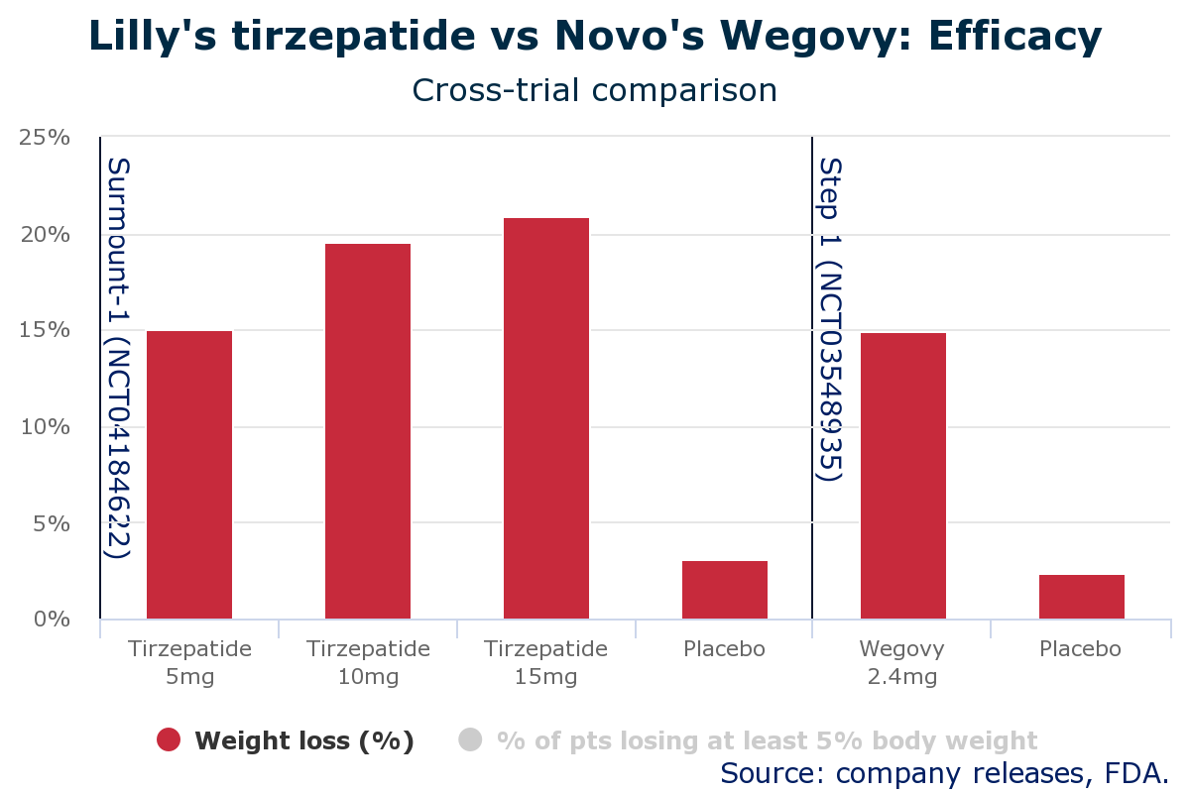
Efficacité
Titzepatide vs semaglutide 2.4mg/sem
Perte pondérale 22.5% vs 16%
SURMOUNT-5 en cours
Notes:
Surpass 2 DT
Surmount 5 78 sem novembre 2024

Slide 23
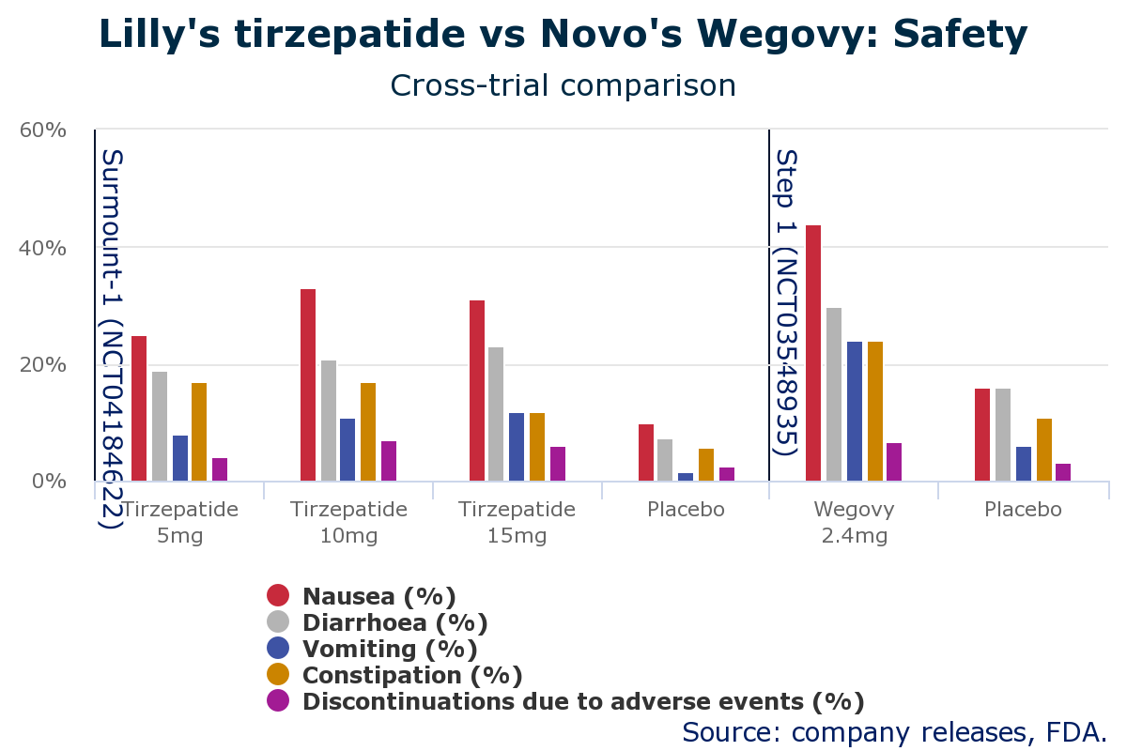
Effets indésirables
La plupart des troubles gastro-intestinaux, notamment les nausées, les vomissements et les diarrhées, ont été transitoires, survenant principalement pendant la période d'augmentation de la dose, et ont été pour la plupart d'une sévérité légère à modérée*
1. Jastreboff AM, et al. N Engl J Med. 2022; 387(3): 205-216.

Slide 24
Les expériences dans la vie réelle et les meta-analyses

Slide 25
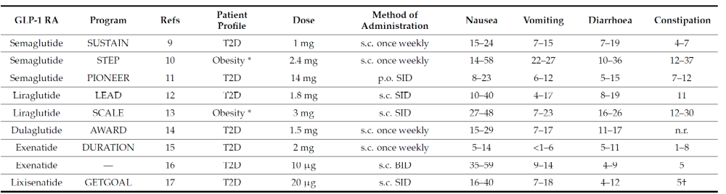
Effets indésirables des différentes molécules des AR du GLP1
Notes:
l’étude en conditions réelles a utilisé des données du système de déclaration des effets indésirables de la FDA, qui comprend des rapports de professionnels de la santé, de patients et de fabricants, et peut ne pas être représentative de la population générale [ 11

Slide 26
Glucagon-like Peptide-1 Receptor Agonists Associated Gastrointestinal Adverse Events:
A Cross-Sectional Analysis of the National Institutes of Health All of Us Cohort
Division of Gastroenterology and Hepatology, Mayo Clinic
Pharmaceuticals 2024, 17, 199. https://doi.org/10.3390/ph17020199
Notes:
La population étudiée a été identifiée par un processus de sélection par étapes à partir de la base de données du programme de recherche All of Us version 7, comme illustré dans la Figure 1. La cohorte initiale comprenait 412 000 patients
Notre étude présente plusieurs points forts et certaines limites. À notre connaissance, il s'agit de la première étude basée sur la population aux États-Unis (É.-U.) évaluant l'association entre quatre AR du GLP-1 et des événements indésirables gastro-intestinaux. Il s'agit de l'étude en situation réelle la plus vaste et la plus diversifiée, comprenant 10 328 personnes d'une population sous-représentée. L'étude incluait des participants atteints d'autres comorbidités, telles que l'IRC et l'IC, reflétant la population générale afin d'éclairer la prise de décision des cliniciens et la sélection appropriée des AR du GLP-1 compte tenu du profil de risque gastro-intestinal. Il s'agit d'une étude transversale d'une population sous-représentée qui limite l'établissement d'une inférence causale et la généralisabilité.

Slide 27
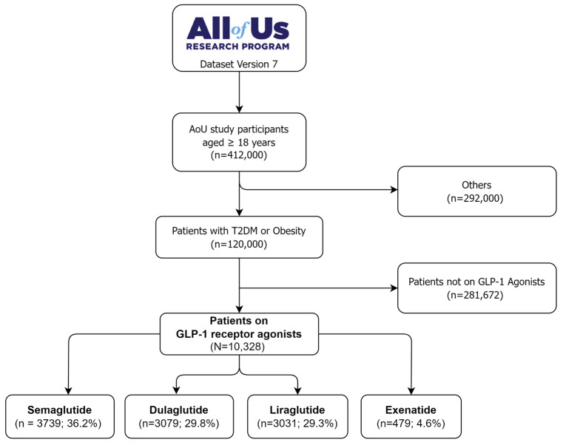
Aldhaleei,W.A.; Abegaz Pharmaceuticals 2024, 17, 199. ,
Notes:
ésente les caractéristiques démographiques et cliniques initiales de la cohorte de l'étude. La cohorte comprenait des patients atteints de diabète de type 2 (82,2 %) ou d'obésité (76,4 %). Les patients avaient un âge moyen de 61,4 ± 12,6 ans et étaient principalement des femmes (65,7 %) et de race blanche (51,3 %), avec une proportion importante de personnes noires (23,4 %). Les comorbidités comprenaient une maladie rénale chronique (MRC) (25,6 %) et une insuffisance cardiaque (IC) (19,2 %). Les taux moyens de lipase et d'amylase étaient respectivement de 97,4 ± 2,9 U/L (taux normal : 0-160 U/L) et de 67,4 ± 5,6 U/L (taux normal : 30-110 U/L).

Slide 28
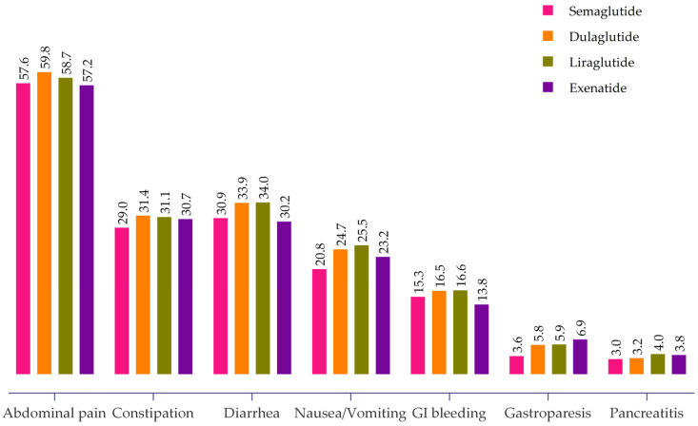
Effets indésirables gastro-intestinaux associés aux AR du GLP-1
Aldhaleei,W.A.; Abegaz Pharmaceuticals 2024, 17, 199. ,
Notes:
es douleurs abdominales étaient l'événement indésirable le plus fréquent, signalé chez 57,6 % (IC à 95 % : 56,6-58,5 %) des patients. Les autres événements indésirables gastro-intestinaux prévalents comprenaient la constipation (30,4 %, IC à 95 % : 29,5-31,3 %), la diarrhée (32,7 %, IC à 95 % : 29,5-31,3 %), les nausées et vomissements (23,4 %, IC à 95 % : 22,6-24,2 %), les saignements gastro-intestinaux (15,9 %, IC à 95 % : 15,2-16,6 %), la gastroparésie (5,1 %, IC à 95 % : 4,6-5,5 %) et la pancréatite (3,4 %, IC à 95 % : 3,0-3,7 %). Les proportions d'événements indésirables gastro-intestinaux associés à différents AR du GLP-1 dans la cohorte de l'étude sont présentées dans la Figure 2 . Des différences ont été observées entre les AR spécifiques du GLP-1. Par exemple, le dulaglutide et le liraglutide présentaient des taux plus élevés de douleurs abdominales, de constipation, de diarrhée, de nausées et de vomissements, tandis que l'exénatide était associée à la prévalence la plus élevée de gastroparésie (6,9 %). Le liraglutide et le dulaglutide présentaient les taux les plus élevés d'hémorragie gastro-intestinale (16,6 % et 16,5 %, respectivement). De plus, le liraglutide et l'exénatide présentaient les taux les plus élevés de pancréatite, soit 4,0 % et 3,8 %, par rapport au dulaglutide (3,2 %) et au sémaglutide (3,0 %).

Slide 29
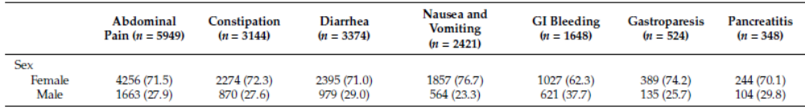
Effets indésirables gastro-intestinaux en fonction
des caractéristiques des patients :
Différences entre les deux sexes
Aldhaleei,W.A.; Abegaz Pharmaceuticals 2024, 17, 199. ,
Notes:
présente la prévalence des événements indésirables gastro-intestinaux stratifiés selon les caractéristiques démographiques et les comorbidités des patients au sein de la population étudiée. Tous les événements indésirables gastro-intestinaux étaient plus fréquents chez les femmes que chez les hommes et chez les Blancs que chez les autres races. La fréquence des événements indésirables gastro-intestinaux augmentait en présence d'IRC et d'IC. Par exemple, une gastroparésie et une pancréatite ont été signalées chez 44,3 % et 41,1 % des personnes atteintes d'IRC, respectivement.

Slide 30
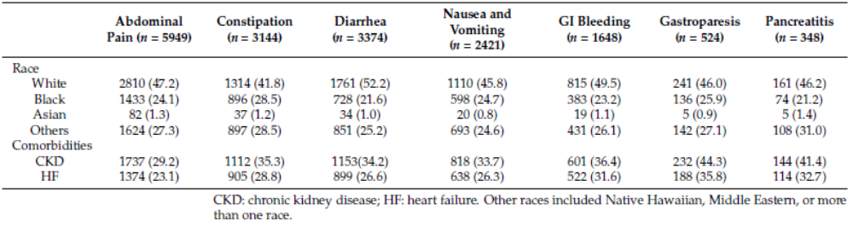
Effets indésirables gastro-intestinaux en fonction
des caractéristiques des patients :
Différences entre les différentes ethnies
Aldhaleei,W.A.; Abegaz Pharmaceuticals 2024, 17, 199. ,
Notes:
présente la prévalence des événements indésirables gastro-intestinaux stratifiés selon les caractéristiques démographiques et les comorbidités des patients au sein de la population étudiée. Tous les événements indésirables gastro-intestinaux étaient plus fréquents chez les femmes que chez les hommes et chez les Blancs que chez les autres races. La fréquence des événements indésirables gastro-intestinaux augmentait en présence d'IRC et d'IC. Par exemple, une gastroparésie et une pancréatite ont été signalées chez 44,3 % et 41,1 % des personnes atteintes d'IRC, respectivement.

Slide 31
A real-world disproportionality analysis of semaglutide:
Post-marketing pharmacovigilance data
Du Y et al.
J Diabetes Investig 2024; 15: 1422–1433

Slide 32
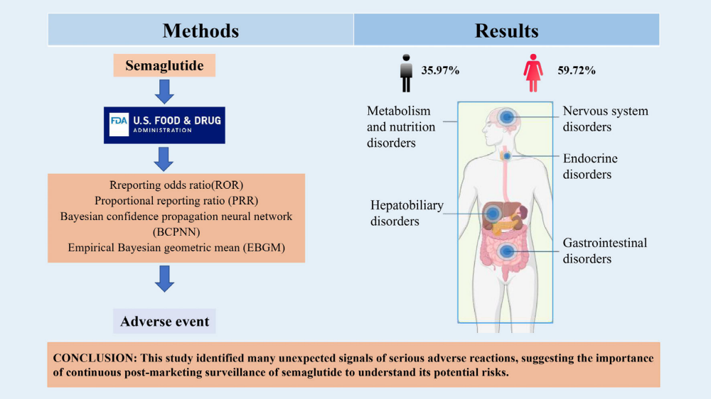
Design d’étude
14 512 EI liés au sémaglutide :
8 667 sexe féminin (59,72 %)
5 220 (35,97 %) d'hommes
625, sexe imprécis (exclus)
! Dans ce type d’étude,
le taux d’incidence d’un EI
NE PEUX PAS être évalué
A real-world disproportionality analysis of semaglutide: Post-marketing pharmacovigilance data
Du Y et al : J Diabetes Investig 2024; 15: 1422–1433

Slide 33
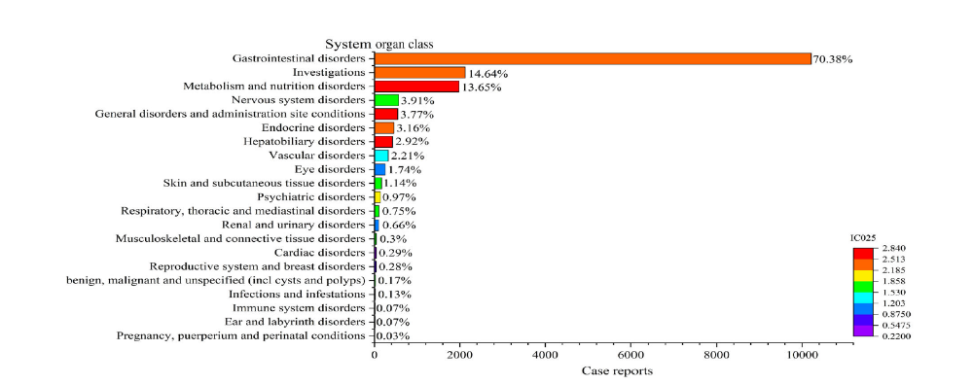
Pourcentage des effets indésirables declarés par médecins
A real-world disproportionality analysis of semaglutide: Post-marketing pharmacovigilance data
Du Y et al : J Diabetes Investig 2024; 15: 1422–1433

Slide 34
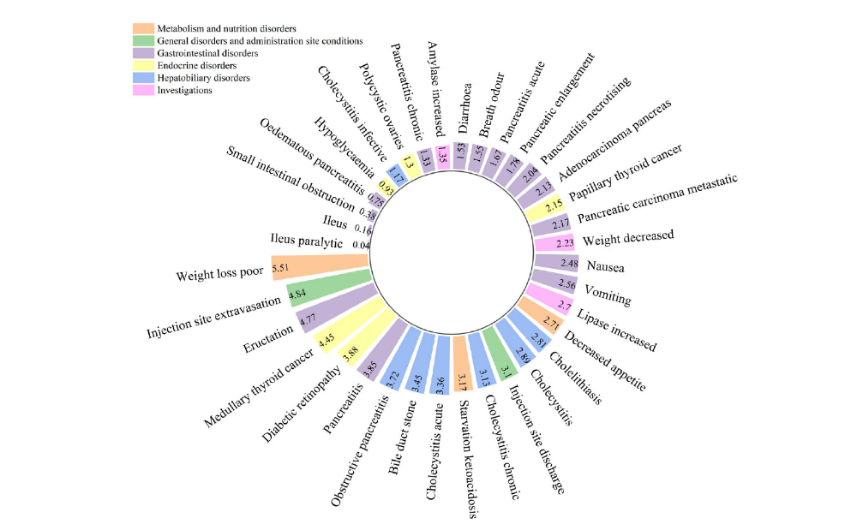
Apparition des quelques nouveaux EI
A real-world disproportionality analysis of semaglutide: Post-marketing pharmacovigilance data
Du Y et al : J Diabetes Investig 2024; 15: 1422–1433

Slide 35
Pancréatite et maladies des voies biliaires

Slide 36
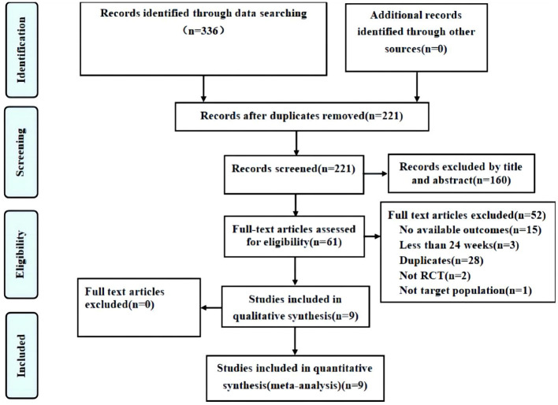
Metanalyse Zeng Q et al. Front Endocrinol (Lausanne) 2023 oct 16:14:1214334
Notes:
Notre stratégie de recherche a permis d'identifier un total de 336 dossiers, dont 115 ont été exclus en raison de doublons et 160 ont été exclus sur la base des titres et des résumés. Nous avons ensuite évalué l'éligibilité de 61 articles complets et avons finalement inclus neuf études qui répondaient à nos critères d'inclusion. Sur les 52 dossiers exclus, 28 étaient des doublons, 15 n'avaient aucun résultat, 3 avaient une durée d'étude inférieure à 24 semaines, 2 n'étaient pas des ECR et une n'incluait pas de patients atteints de diabète de type 2 ; les neuf études restantes ( 29-31 , 34-39 ) répondaient aux critères d'inclusion et ont été incluses.

Slide 37
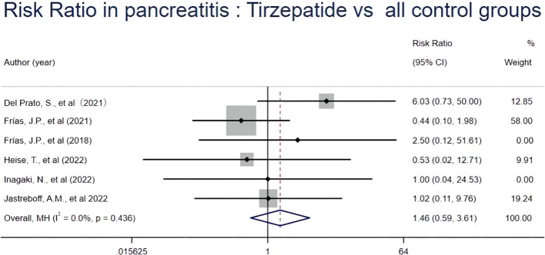
Metanalyse Zeng Q et al. Front Endocrinol (Lausanne) 2023 oct 16:14:1214334

Slide 38
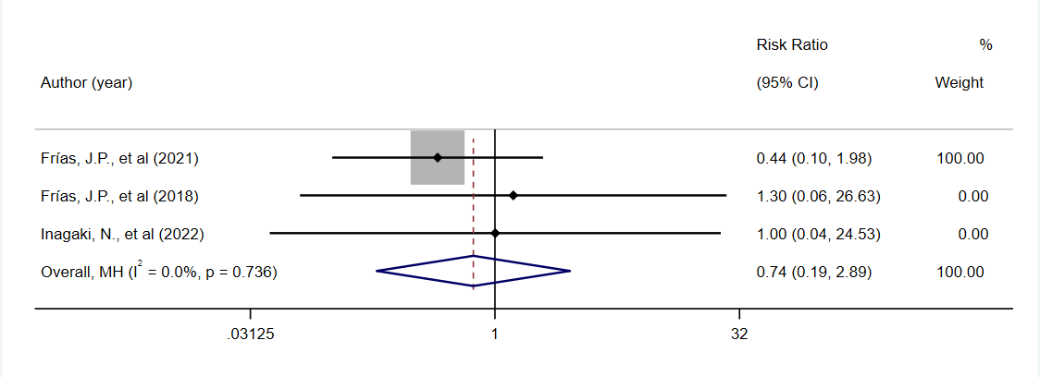
Risk Ratio in pancreatitis: tirzepatide vs selective GLP1-RA
Metanalyse Zeng Q et al. Front Endocrinol (Lausanne) 2023 oct 16:14:1214334

Slide 39
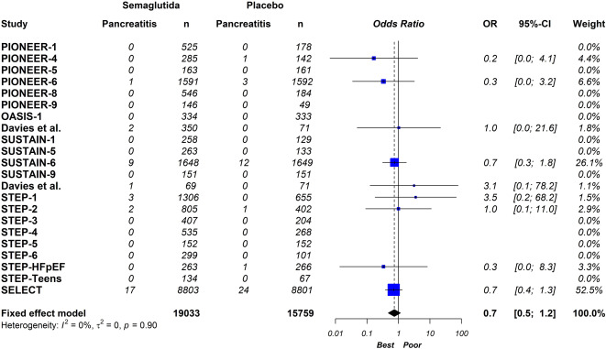
Acute pancreatitis due to different semaglutide regimens: An updated meta-analysis
Walter Masson et al Endocrinología, Diabetes y Nutrición
Volume 71, Issue 3, March 2024, Pages 124-132

Slide 40
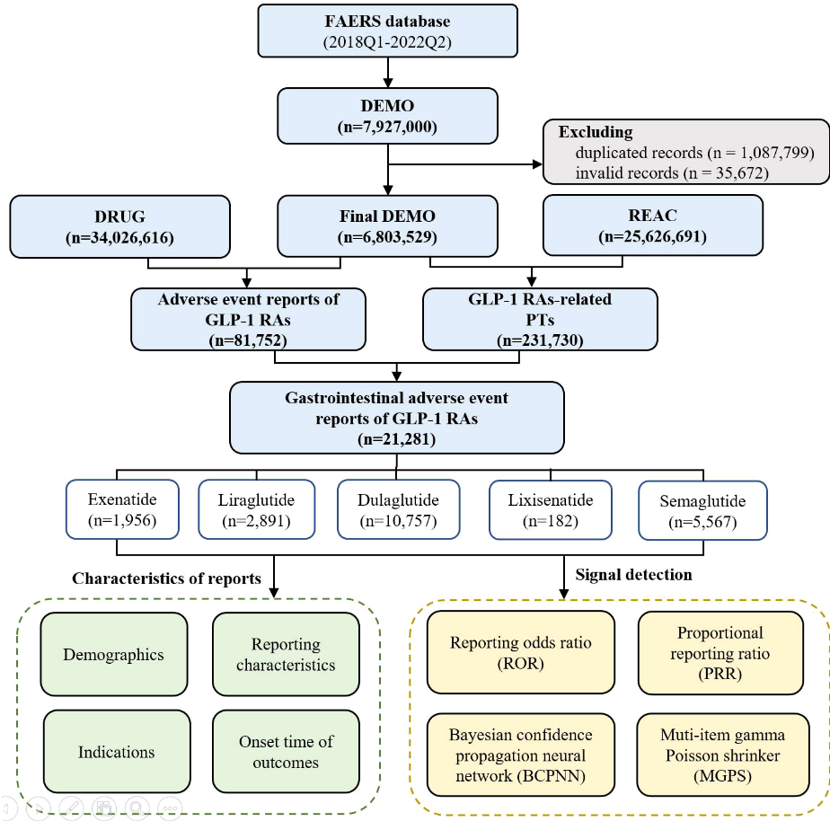
Une étude de disproportionnalité dans la vie réelle sur la base de données du système de déclaration des événements indésirables de la FDA
! Dans ce type d’étude,
le taux d’incidence d’un EI
NE PEUX PAS être évalué
Association entre différents agonistes du récepteur GLP-1 et effets indésirables gastro-intestinaux : une étude de disproportionnalité en situation réelle basée sur
la base de données du système de déclaration des événements indésirables de la FDA
Liu L et al Front Endocrinol (Lausanne) 2022 déc. 7:13:104378

Slide 41
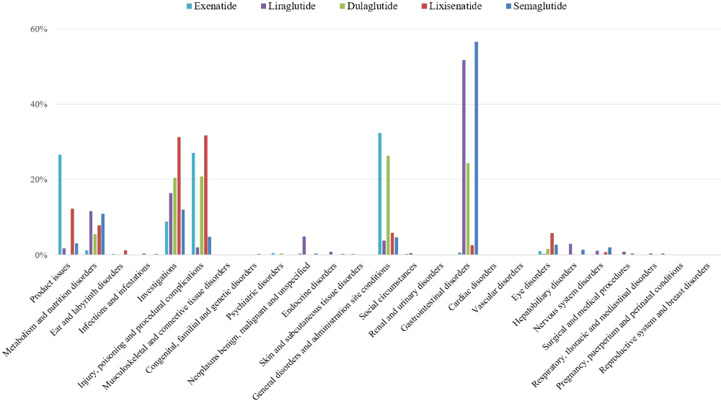
Pancréatite 8.2%
Association entre différents agonistes du récepteur GLP-1 et effets indésirables gastro-intestinaux : une étude de disproportionnalité en situation réelle basée sur
la base de données du système de déclaration des événements indésirables de la FDA
Liu L et al Front Endocrinol (Lausanne) 2022 déc. 7:13:104378

Slide 42
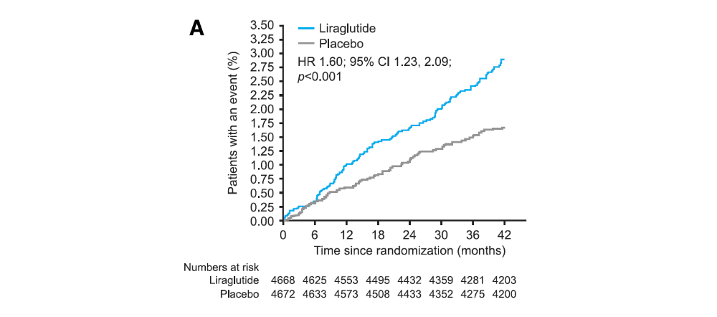
Effects of Liraglutide Compared With Placebo on Events of Acute Gallbladder or Biliary Disease
in Patients With Type 2 Diabetes at High Risk for Cardiovascular Events in the LEADER Randomized Trial
Committee on behalf of the LEADER study Diabetes Care 2019;42:1912–1920

Slide 43
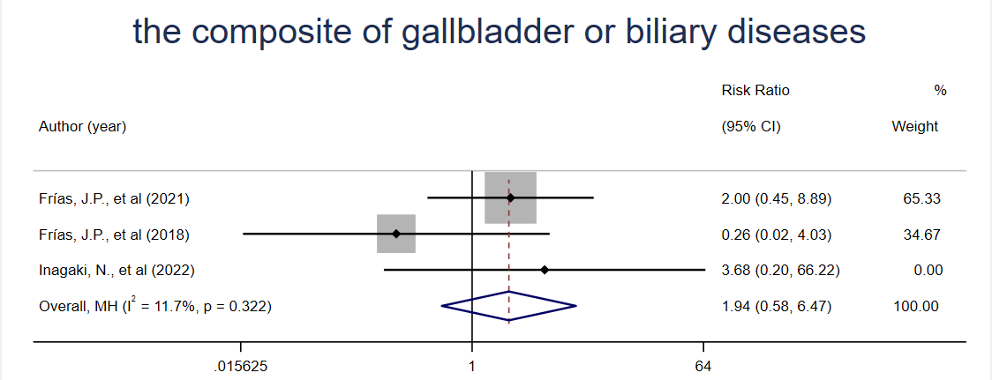
Risk Ratio of gallbladder or biliary diseases: tirzepatide vs selective GLP1-RA
Metanalyse Zeng Q et al. Front Endocrinol (Lausanne) 2023 oct 16:14:1214334
Notes:
No disproportionate reporting of gallbladder and biliary-related adverse events was found, except for an increased risk of biliary colic compared to all other drugs and insulin. A similar risk of biliary colic was reported in comparison to GLP-1RAs and SGLT-2i.

Slide 44
Risque du Cancer
Pancreas et cancers gastro-intestinaux

Slide 45
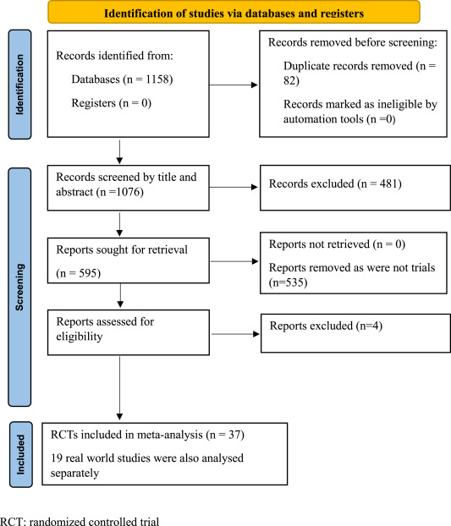
Semaglutide et cancer : A systematic review and meta-analysis
Diabète et syndrome métabolique : recherche clinique et revues
Volume 17, numéro 9 ,septembre 2023, 102834
Les données de 37 études portant sur 46 719 patients ont été analysées.
Le cancer du pancréas n’a pas augmenté avec le sémaglutide [OR 0,25 (IC à 95 % : 0,03–2,24) ; P = 0,21].
Le cancer de la thyroïde n’a pas augmenté avec le sémaglutide [OR 2,04 (IC à 95 % : 0,33–12,61) ; P = 0,44].
Tous les néoplasmes n’ayant pas augmenté avec le sémaglutide [OR 0,95 (IC à 95 % : 0,62–1,45) ; P = 0,82] étaient similaires dans le groupe sémaglutide.

Slide 46
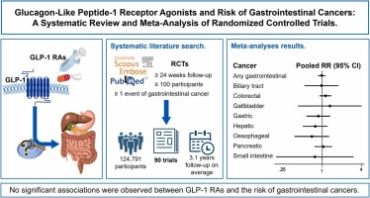
Glucagon-like peptide-1 receptor agonists and risk of gastrointestinal cancers:
A systematic review and meta-analysis of randomized controlled trials
90 RCTs avec 124 791 participants, suivi moyen de 3,1 ans
Aucune association significative n'a été trouvée entre les AR du GLP-1 et le risque de cancer gastro-intestinal (RR _{aléatoire} = 0,99, IC à 95 % : 0,86-1,13)
Aucune association significative n'a été trouvée entre les AR du GLP-1 et le risque des cancers gastro-intestinaux spécifiques
Figlioli G et al
Pharmacological Research
Volume 208, October 2024, 107401
Notes:
Nous avons inclus 90 ECR avec 124 791 participants, avec un suivi moyen de 3,1 ans par participant. Aucune association significative n'a été trouvée entre les AR du GLP-1 et le risque de cancer gastro-intestinal (RR _{aléatoire} = 0,99, IC à 95 % : 0,86-1,13) ou de cancers gastro-intestinaux spécifiques à un site, y compris les cancers des voies biliaires (RR = 0,98, 0,54-1,78), colorectal (RR = 1,13, 0,92-1,39), de la vésicule biliaire (RR = 1,32, 0,43-4,00), gastrique (RR = 0,88, 0,58-1,33), hépatique (RR = 0,79, 0,51-1,21), œsophagien (RR = 0,70, 0,38-1,28), pancréatique (RR = 1,05, 0,77-1,43) et de l'intestin grêle (RR = 0,78, 0,20−3,04). Les différences de risque absolu correspondantes excluaient les impacts importants sur le risque. Des analyses supplémentaires, limitées aux essais contrôlés par placebo, aux études à dose élevée ou à celles avec une durée de suivi ≥ 5 ans, ont confirmé ces résultats. Le risque de biais était généralement faible et la certitude des preuves était élevée pour tous les résultats.
Conclusions
Cette méta-analyse n'a pas trouvé d'impact significatif des AR du GLP-1 sur le risque de cancer gastro-intestinal. La surveillance à long terme de la sécurité de ces agents reste importante.

Slide 47
Gastroparésie
Notes:
Un trio d’études présentées lors de la Digestive Disease Week 2024 a examiné les données réelles de patients pour mieux comprendre la prévalence de certains effets secondaires gastro-intestinaux, dont la gastroparésie, chez les patients prenant des médicaments populaires pour perdre du poids et contre le diabète.
Il s'agit notamment des agonistes du récepteur du peptide-1 de type glucagon ( GLP-1 ), une classe de médicaments qui comprend le sémaglutide ( Ozempic et Wegovy ), et médicaments Twincretin comme le tirzepatide ( Mounjaro et Zepbound ), qui utilisent à la fois le GLP-1 et le GIP, un agoniste de récepteur distinct.
Les effets secondaires gastro-intestinaux de ces médicaments sont bien connus : nausées, vomissements et diarrhées. Cependant, des effets secondaires moins fréquents leur sont également associés. Il s'agit notamment de gastroparésie, d'iléus et de pancréatite aiguë .
De nombreux événements rares n’ont commencé à attirer davantage l’attention qu’en raison des données réelles recueillies auprès des patients et des prescripteurs. Par exemple, la FDA n’a ajouté un avertissement concernant les effets indésirables d’Ozempic et de Wegovy qu’en octobre 2023.
Alors que de nombreux Américains prennent des médicaments à base de GLP-1 et de twincretin (une enquête récente a révélé que ce chiffre pouvait atteindre 13 % (environ un adulte sur huit) , les données sur leurs effets secondaires s'accumulent rapidement.
Les chercheurs ont régulièrement constaté que la gastroparésie est plus fréquente chez les personnes qui prennent des GLP-1 que chez celles qui n'en prennent pas. Cependant, la signification de cette découverte fait encore l'objet de débats parmi les experts contactés par Healthline.

Slide 48
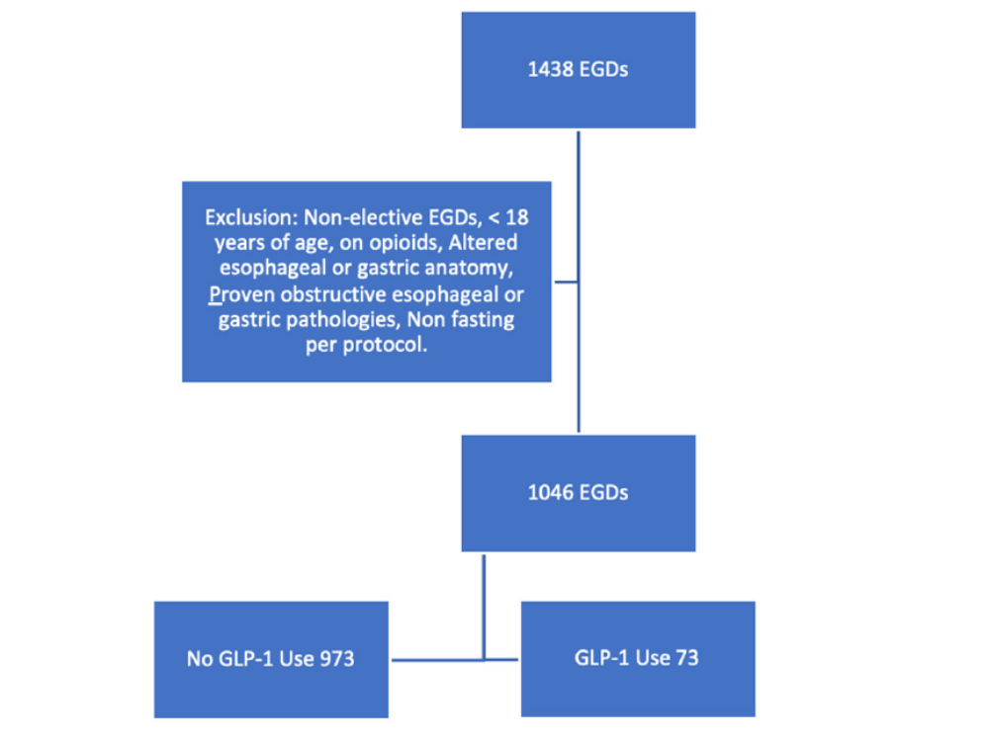
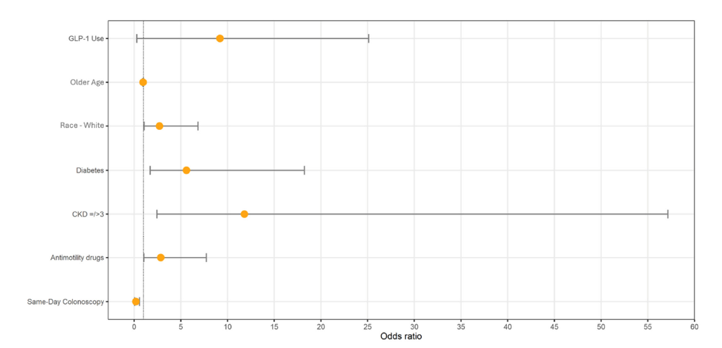
Real-World Impact of GLP-1 Receptor Agonists on Endoscopic
Patient Outcomes in an Ambulatory Setting:
A Retrospective Study at a Large Tertiary Center in Orlando
Design de l'étude
Résultats
Ernesto Robalino Gonzaga et al J. Clin. Med. 2024, 13, 5403
Notes:
A total of
1438 patients underwent elective EGD during the study period. Among the 1046 patients included,
73 (7%) were on GLP-1 RAs. The procedure was aborted in four patients (0.4%) due to gastric food
retention, with two (50%) on GLP-1 RAs. Independent risk factors for food retention included GLP-1
RA use (OR: 9.19; 95% CI: 2.73–30.8; p = 0.0003) and diabetes (OR 5.6; 95% CI: 1.72–18.2; p = 0.004).
Tirzepatide showed the strongest association (p = 0.0056). Factors that did not impact food retention
included A1c, BMI, and gender. Protective factors were age (OR 0.96; 95% CI: 0.93–0.99; p = 0.02)
and same-day colonoscopy (OR 0.18; 95% CI: 0.06–0.58; p = 0.003). Conclusions: GLP-1 RA use
in diabetics increases the risk of retained gastric contents during elective EGD, particularly with
tirzepatide, without increasing aspiration risk. Patients undergoing simultaneous colonoscopy had a
lower risk of retained gastric contents. Further studies are needed to evaluate the impact of GLP-1
RAs on gastric food retention and procedural risk

Slide 49
INCIDENCE DES EFFETS SECONDAIRES GASTRO-INTESTINAUX CHEZ LES PATIENTS QUI ONT REÇU DES ANALOGUES DU GLUCAGON-LIKE PEPTIDE-1 (GLP-1) : PREUVES RÉELLES
Piyush Nathani, Pratek Sharma
Bibliothèque d'ePosters DDW. Nathani P. 18/05/2024 ; 414874 ; Sa1964
Données de 300.000 patients
Le risque de gastroparésie a été plus élevé avec l’utilisation du GLP1 (66%).
Parmi les patients prenant du GLP1, 0,53 % ont reçu un diagnostic de gastroparésie, soit environ 750 patients sur près de 150 000.
Notes:
menée par des chercheurs de l’Université du Kansas, a utilisé les dossiers médicaux électroniques de TriNetX, une base de données mondiale. Elle comprend les dossiers de millions de patients de grandes organisations de soins de santé. Les chercheurs ont utilisé une tranche de données provenant de patients à qui un GLP-1 avait été prescrit pour le diabète ou l’obésité entre 2021 et 2022.
Ces patients ont ensuite été comparés à un groupe témoin d’individus similaires, également atteints de diabète ou d’obésité, mais qui n’étaient pas traités par un GLP-1.
Au total, près de 300 000 patients ont été inclus.
Les chercheurs ont constaté que les personnes prenant des médicaments à base de GLP-1 avaient 66 % plus de risques de se voir diagnostiquer une gastroparésie que celles qui n'en prenaient pas. Parmi les patients prenant ces médicaments, 0,53 % ont reçu un diagnostic de gastroparésie, soit environ 750 patients sur près de 150 000.
« Les patients doivent être informés de ces effets secondaires avant de commencer le traitement. Ces médicaments suscitent beaucoup d’enthousiasme et de demande, mais les effets secondaires sont des points essentiels à discuter », a déclaré à Healthline le Dr Prateek Sharma, professeur de médecine au département d’oncologie médicale de la faculté de médecine de l’université du Kansas et chercheur principal de l’étude.

Slide 50
L’essentiel
Selon la littérature traitant des essais cliniques et les données dans la vie réelle, les effets indésirables GI se développent généralement chez 40 à 70 % des patients traités :
indépendamment de la demi-vie (action longue/courte) ou de la voie d'administration (sous-cutanée/orale)
Transitoires
D’intensité légère à modérée (faut respecter la bonne procédure)
La pancréatite et les maladies des voies biliares ont été décrit comme d’EI.
Les AR du GLP1 n’augmentent pas le risque oncologique
Gastroparésie = ralentissement de la vidange de l'estomac. Risque faible (1%) mais existant, pathologie réversible.
Iléus ?
Notes:
Des recherches supplémentaires sont essentielles pour clarifier les incohérences entre les études observationnelles, identifier précisément les facteurs prédictifs d'événements gastro-intestinaux liés aux AR du GLP-1 et fournir des preuves confirmatives ou nouvelles sur les profils de sécurité de ces médicaments largement utilisés contre le diabète de type 2. Bien que cela soit difficile, parvenir à une cohérence entre les analyses en situation réelle renforcerait la confiance dans les résultats et éclairerait mieux l'utilisation clinique de ces agents.
Une surveillance étroite des événements gastro-intestinaux est essentielle pour tout AR du GLP-1 afin de garantir une reconnaissance précoce et une prise en charge appropriée. Les résultats pourraient éventuellement avoir un impact sur les directives de traitement ou les recommandations concernant l'utilisation de première intention ou la prescription préférentielle chez les patients gastro-intestinaux à haut risque. En outre, des recherches plus approfondies sont nécessaires par le biais d'études prospectives confirmant la sécurité comparative, examinant les résultats cliniques liés aux événements gastro-intestinaux et effectuant des comparaisons directes des AR du GLP-1.

Slide 51
Recommandations
Education patient (satiété, faim, H20 et repas adaptés, mastication)
Respecter la procédure et le protocole de la titration de dose
Compléments à prioriser (gingembre, chia, psyllium etc) médicaments (antiémétiques et/ou prokinétiques, probiotiques et/ou antidiarrhéiques/arrêt metformine, laxatifs) à 2ème intention
Arrêt 20 jours avant une gastroscopie ou avant une anesthésie générale, notamment si période de la titration de la dose
Prudence : personnes âgées avec/ ou comorbidités, TCAs, lithiase vésiculaire, OH (voire contre-indication)

Slide 52

Merci pour votre attention
chrysoula.papastathi@hin.ch

